Slide 1
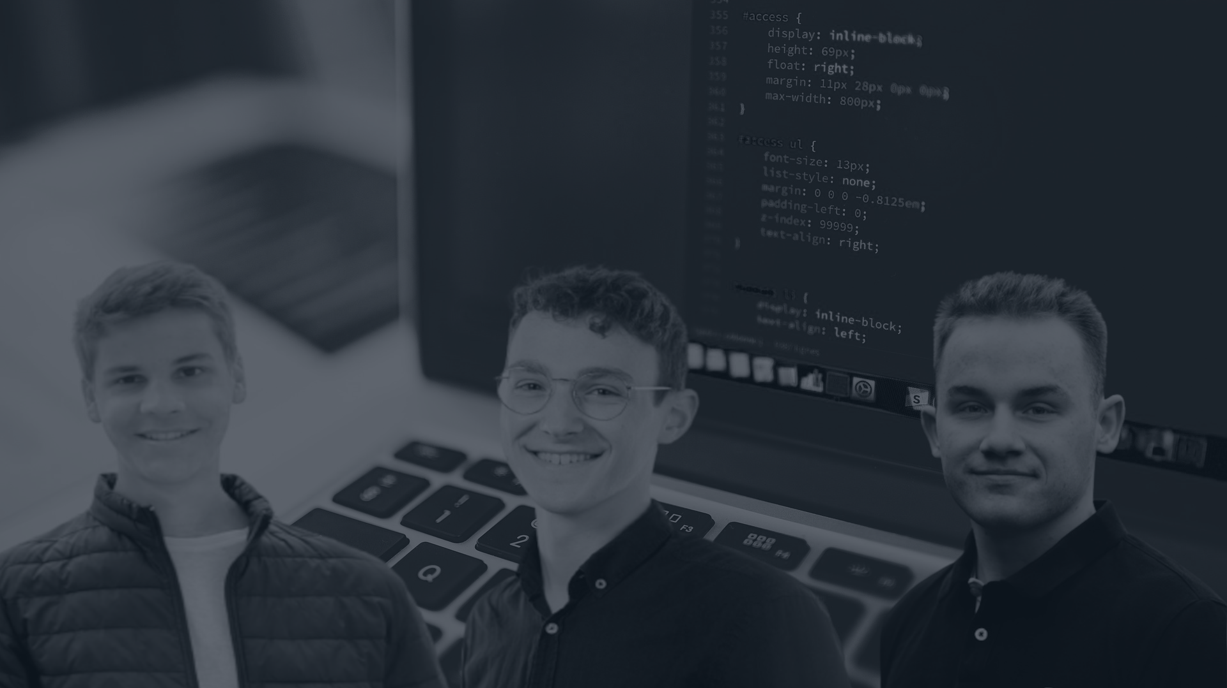
Software Engineering
version-control
Notes:
Flo

Slide 2



Agenda
Verwendete Technologien
Programmatische Struktur
Benutzeroberfläche
Notes:
Flo

Slide 3
Verwendete Technologien
Notes:
Flo

Slide 4

Eine der am häufigsten verwendeten IDEs (Integrated Development Environment)
Führende IDE für Java und Kotlin (Scala, Groovy)
Kostenlos erweiterbar (JetBrains Plugins) für Go, Python, SQL, Ruby, PHP etc.
Optimale Unterstützung des Workflows durch individuelle Anpassungsmöglichkeiten
Einsteiger-freundlich
Große Community
Notes:
Christoph

Slide 5

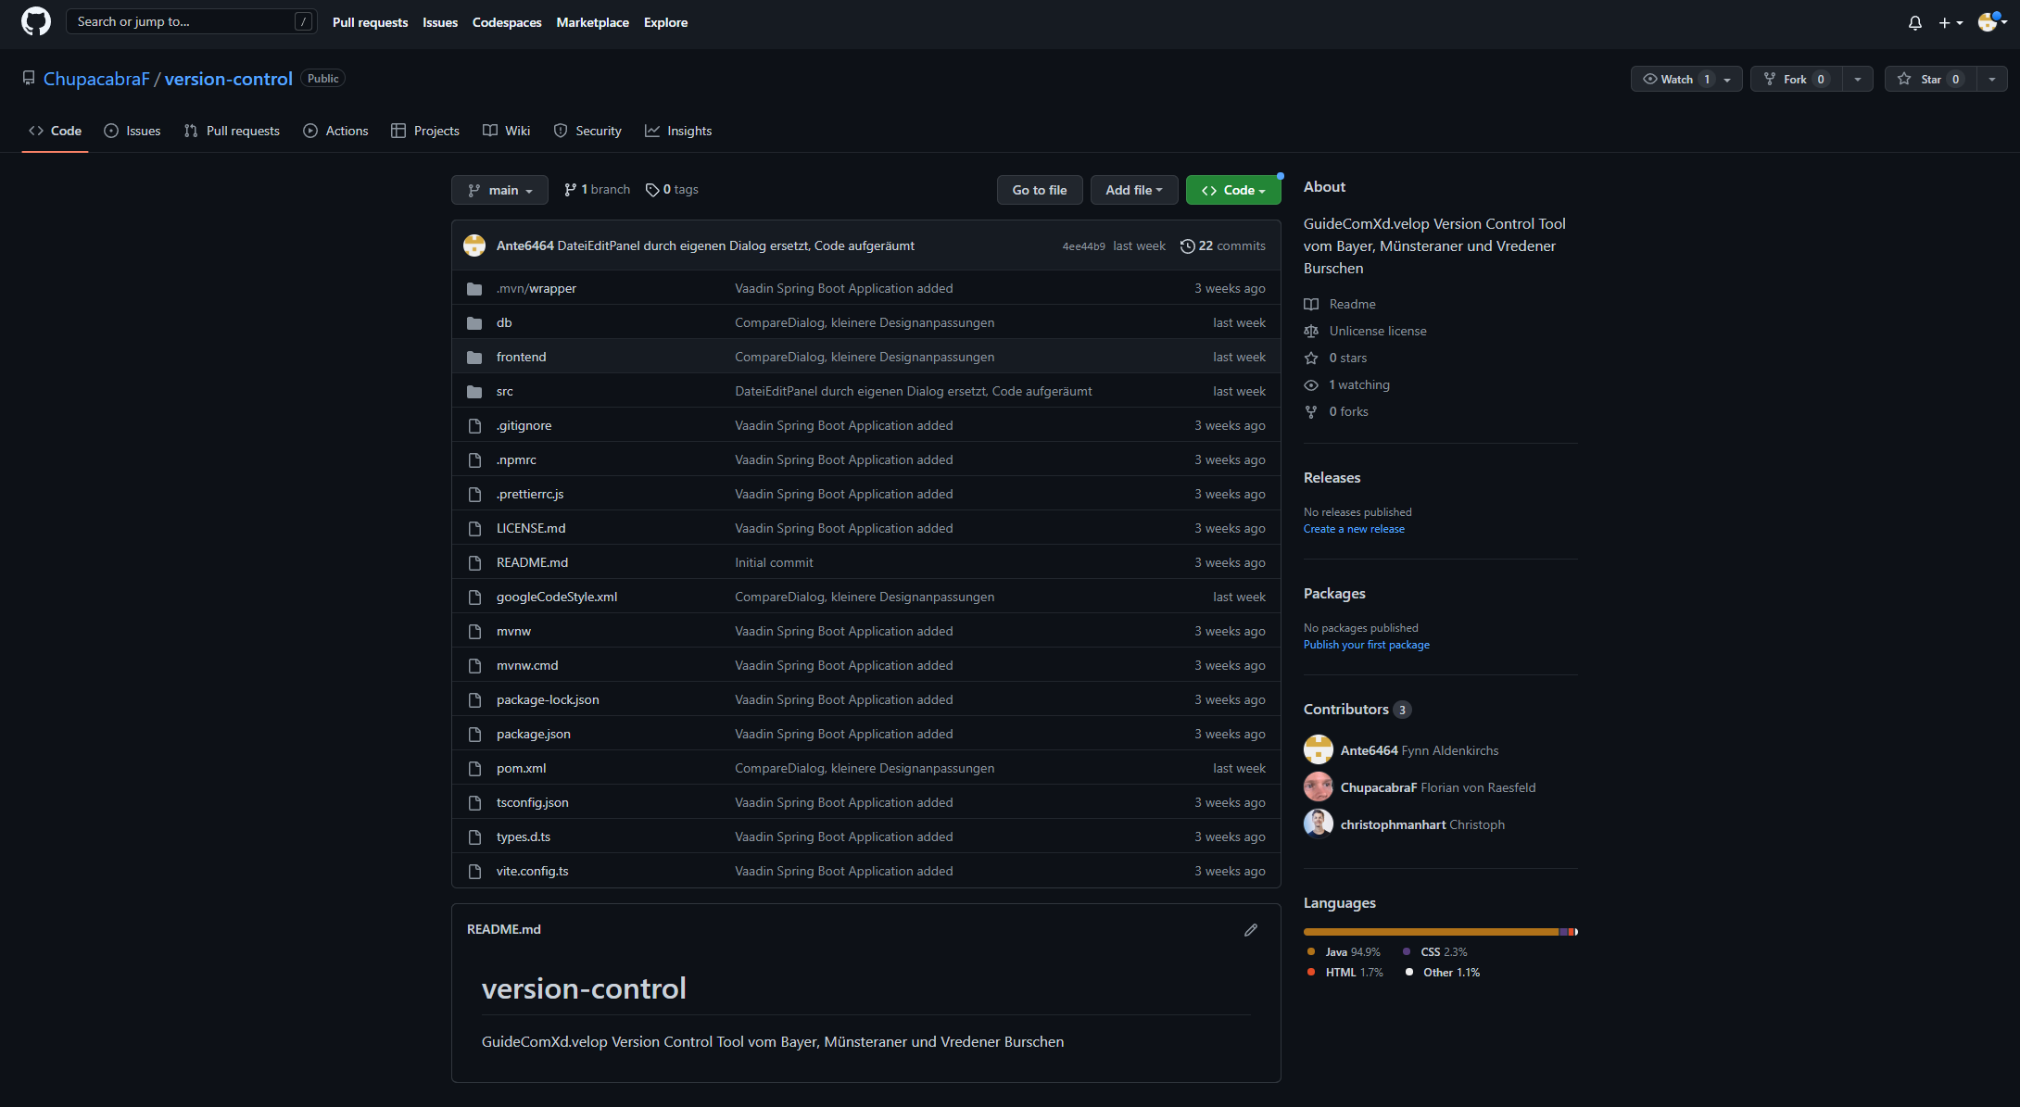
Notes:
Christoph

Slide 6


Framework für die Entwicklung von Microservices und Anwendungen in Java
Vereinfacht die Konfiguration und den Aufbau von Anwendungen auf Basis des Spring Frameworks
Bietet Vielzahl von Voreinstellungen und Konfigurationsmöglichkeiten
Spart Entwicklern Zeit und Aufwand
Bietet Tools zur automatischen Konfiguration von Spring und anderen technischen Komponenten
Unterstützt Vielzahl von Datenbanken, Sicherheit-, Messaging-, und Monitoring-Diensten
Kann als Standalone-Anwendung oder innerhalb eines Containers ausgeführt werden
Notes:
Christoph

Slide 7

Framework für Entwicklung von Java Web-Apps
Verschiedenste UI-Komponenten nach W3C Standards
Modernes Aussehen und hoher Customizing-Grad
Open-Source (erweiterbar durch Premiumversion)
Moderne Java API (automatisierte Client-Server-Kommunikation)
Kontrolle über HTML-Komponenten ohne Verwendung von HTML (Java, JavaScript)
Einfache verschachtelte Navigation über leicht bedienbaren Router
Vaadin Designer als Drag&Drop Tool für das Erstellen einer Benutzeroberfläche (hier nicht verwendet)
Vaadin TestBench für automatisiert Tests der UI (hier nicht verwendet)
Umfangreiche Dokumentationen und Implementationsbeispiele
Notes:
Flo

Slide 8

In Java eingebettetes relationales Datenbankmanagementsystem (schlankes Auftreten)
Open-Source
SQL und JDBC für Ansprache der Datenbank
Beherrscht referenzielle Integrität, Transaktionen, Clustering, Datenkompression, Verschlüsselung und SSL
DB kann in einer Datei gespeichert und ins Git gepusht werden
Notes:
Flo

Slide 9
Programmatische Struktur
Notes:
Flo

Slide 10
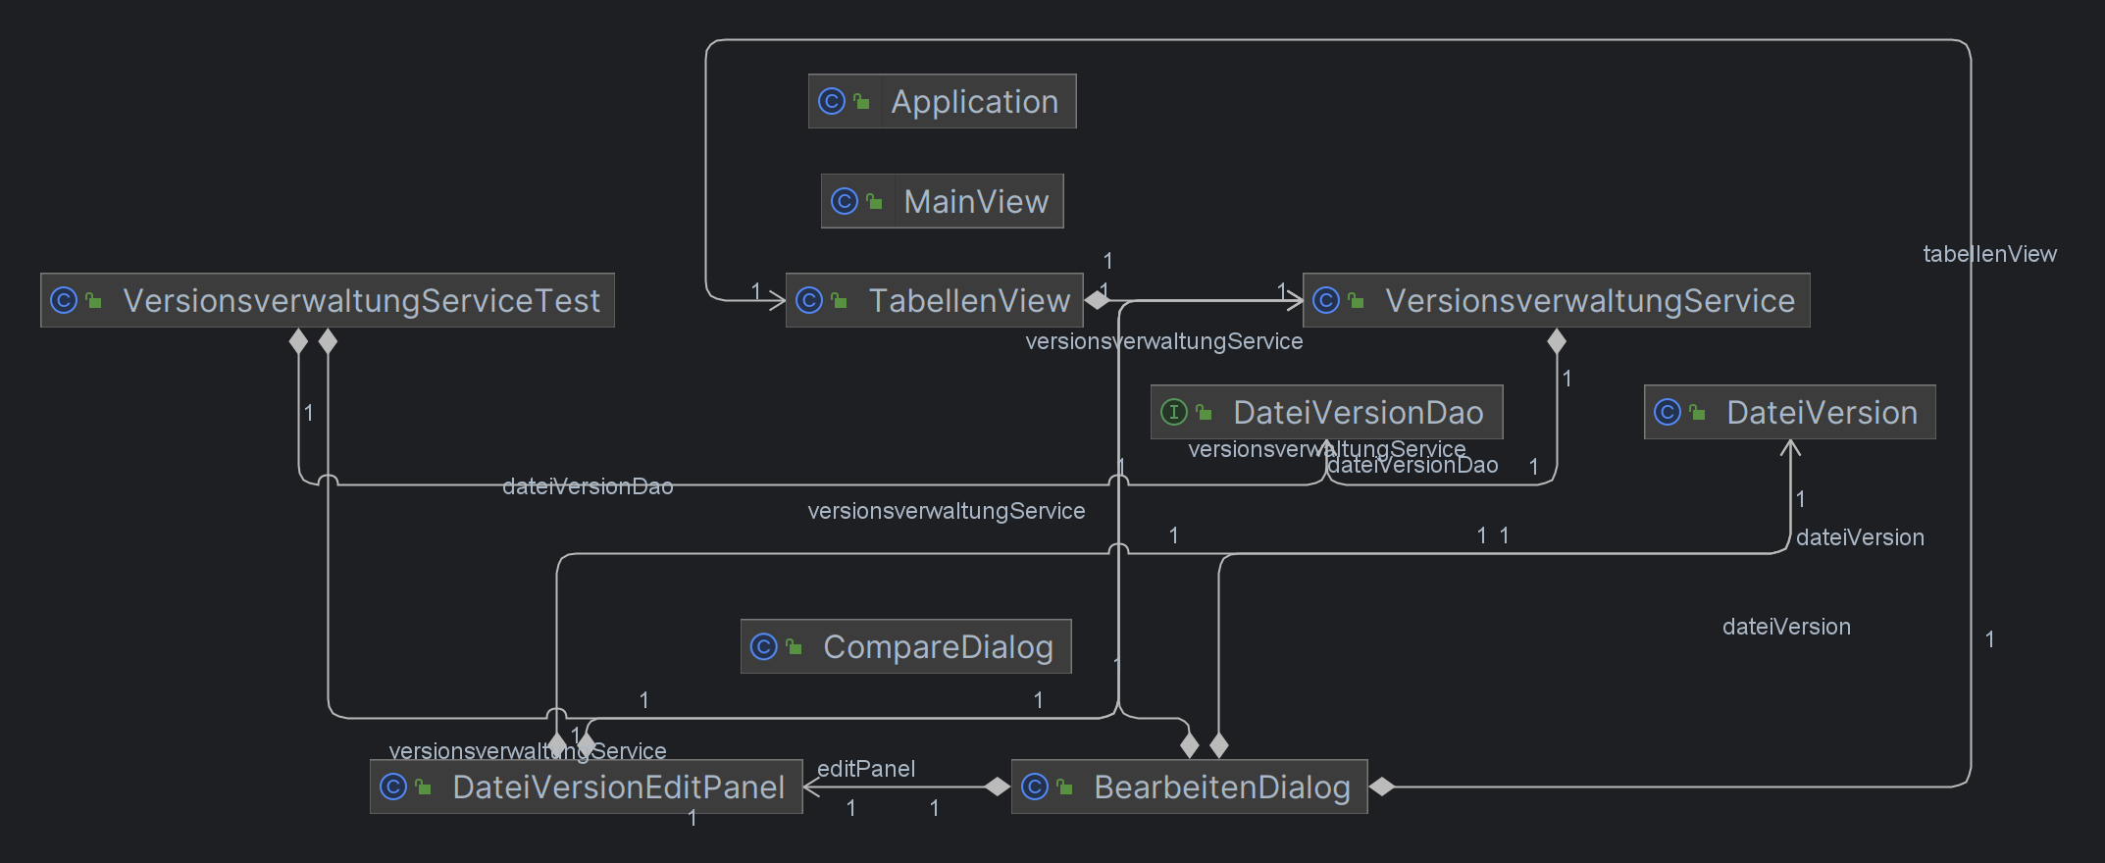
Notes:
Fynn

Slide 11
Benutzeroberfläche
Notes:
Fynn

Slide 12

Notes:
Fynn

Slide 13


Erfahrungen
Kenntnisse in Java und Web-Entwicklung
Arbeiten im Team
Anwenden von Softwareentwicklungsprozessen und -methoden
Umsetzen von Anforderungen in funktionierende Software
Troubleshooting und Fehlerbehebung
Verwendung von Tools und Technologien wie Maven, Spring etc.
Entwicklung von Datenbankanwendungen
Notes:
Flo (4) + Christoph (3)

Slide 14
THE
END
Danke für die Aufmerksamkeit!

